Slide 1
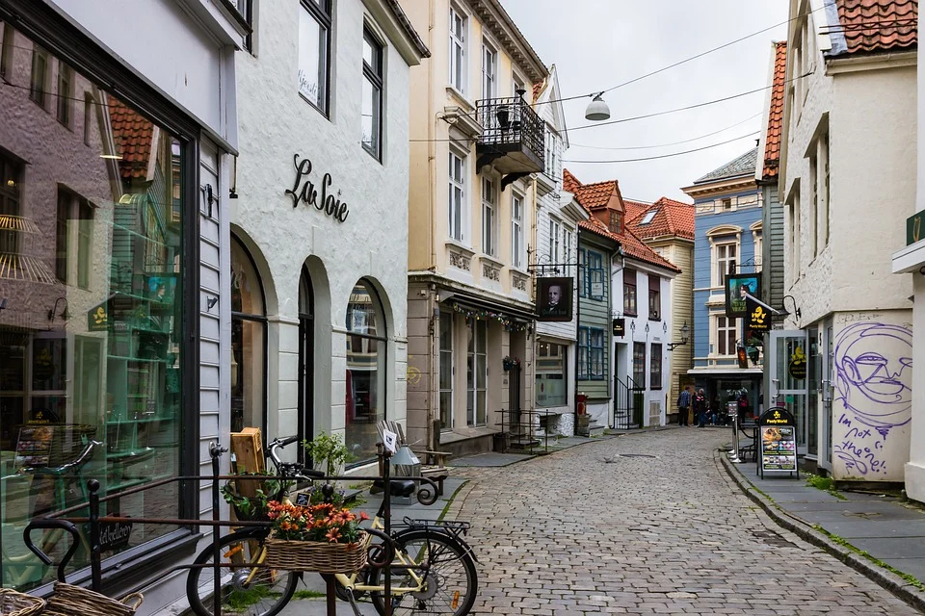
L’information
Dans le petit village de Mantou, un chat est resté coincé dans un arbre.
Les pompiers sont venus le sauver.
Tous les habitants ont assisté au sauvetage et notamment à l’utilisation de la grande échelle.

Slide 2
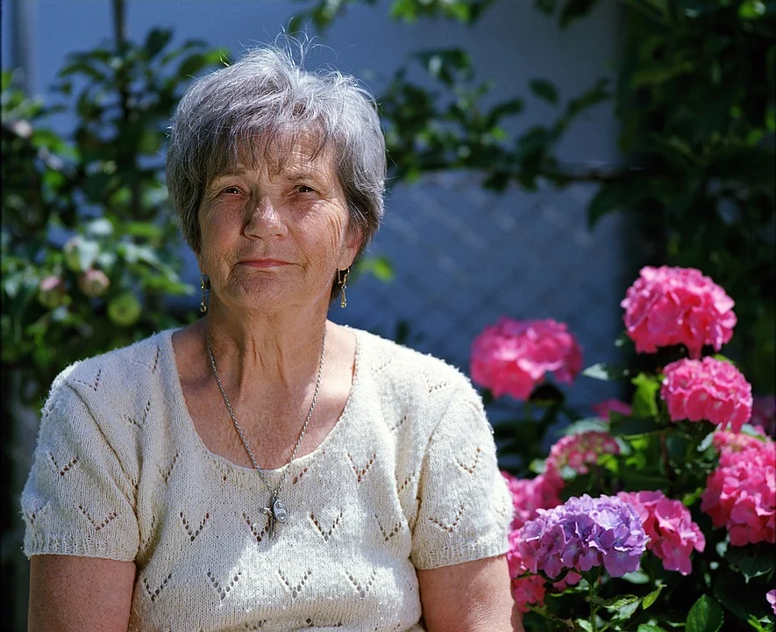
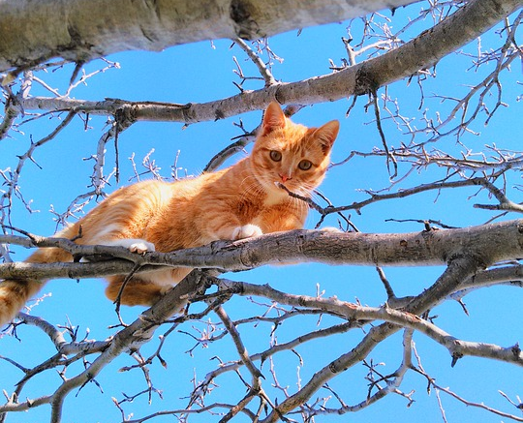
Madame Moulin
Son chat Tango ne savait plus descendre de l’arbre dans lequel il était monté.
Elle a eu très peur.

Slide 3
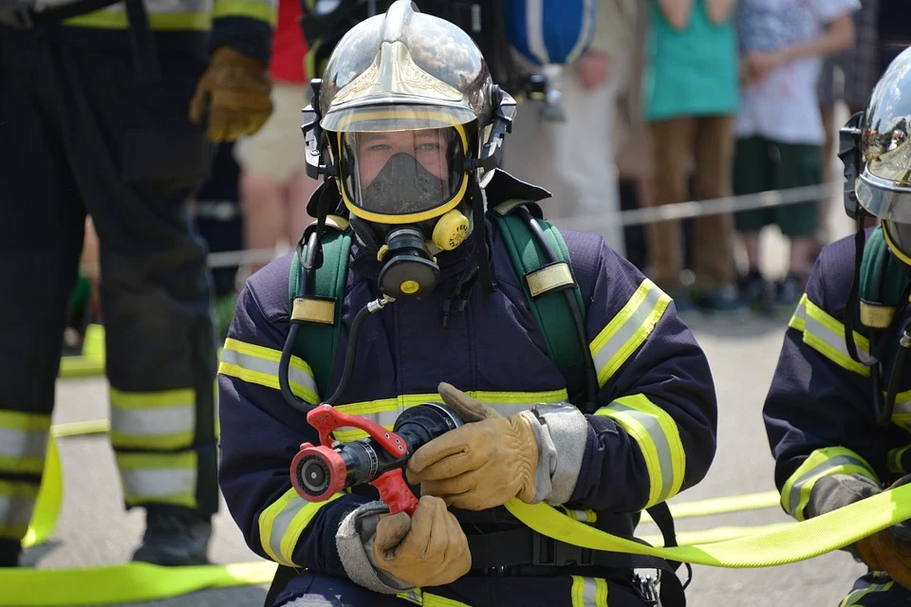
Mourad
Le pompier qui est monté sauver le chat explique comment il a procédé.

Slide 4
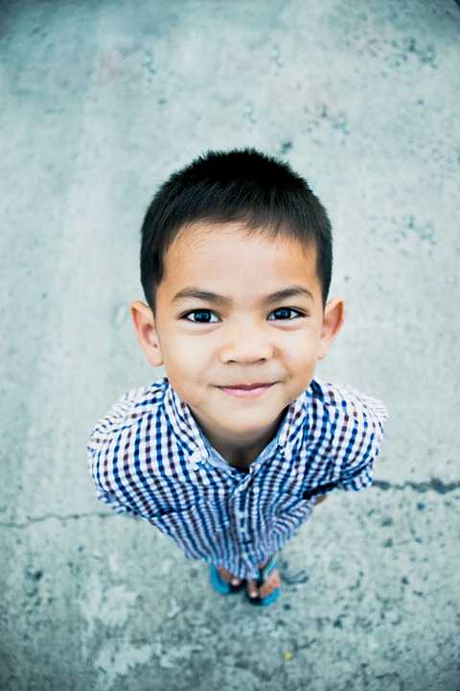
Léo
Léo a 6 ans et c’est le voisin de Madame Moulin. Il a adoré voir le camion de
pompier d’aussi près, et
les voir déplier la grande échelle.

